Slide 1
Тема: «Мифы звёздного неба» Тип проекта: информационно – познавательный
«Средняя общеобразовательная школа №5» Дальнереченского городского округа.
Выполнила:
Степакова Мария
Класс: 11
Руководитель проекта:
Татьяна Дмитриевна Козолуп,
учитель физики
г. Дальнереченск, 2023

Slide 2
Актуальность работы
Звёздное небо – великая книга природы. Кто сумеет её прочитать, перед тем раскроются несметные сокровища космоса. Непосвящённому в секреты астрономии даже трудно представить, какое богатство материальных форм, какое неистощимое творчество природы скрыто за теми замысловатыми узорами из звёзд, которые древние назвали созвездиями.
2009 год ООН был провозглашен Международным Годом Астрономии, так как именно в этом году отмечалось 400-летие астрономических открытий Галилео Галилея. В Международном Астрономическом Союзе говорят, что именно благодаря Галилею современная астрономия приобрела столь продвинутые научные формы. В 2009 году проводились широкие торжества, посвященные Году Астрономии на родине Галилея в Италии. Также в ООН сообщили, что на сегодня 99 стран и 14 международных организаций подписали соглашение, по которому они взяли на себя обязательство по продвижению астрономии как науки в широкие массы, особенно молодого поколения.
Связи с тем, что:
· астрономия как учебный предмет входит в перечень базовых предметов, обязательных для изучения нами был разработан проект «Мифы звездного неба»

Slide 3
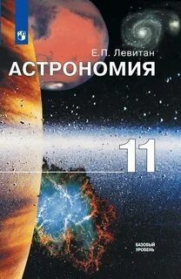
Цель работы: ознакомление учеников с некоторыми созвездиями.
Узнать, что такое зодиакальное созвездие?
Какие они бывают и что они обозначают?
Моя гипотеза: Я думаю, что зодиакальных созвездий 12 как знаков
зодиака и месяцев. Когда наступает очередной месяц на небе можно увидеть
его созвездие.
Задачи работы:
1. Расширить познавательный кругозор и интерес учеников к астрономии;
2. способствовать развитию логического и аналитического мышления, творческого потенциала учащегося;
3. сформировать в процессе работы поисковые и исследовательские навыки;
6. оформление буклета «Мифы звездного неба»
Оборудование: компьютер, проектор, презентация «Мифы звездного неба» Содержание и этапы реализации проекта
Когда в начале 90-х из школьных программ убрали астрономию, а из новостей вычеркнули события, происходящие во Вселенной. Жизнь без неба оказалась пустой и лишенной смысла. Вот почему своим проектом я решила, что астрономия займет достойные позиции в школьном обществе, которое прикоснется к бескрайнему космосу и проявит интерес к данной теме.

Slide 4
Этапы реализации работы:
1. Проведение опроса школьников, с целью выявление значимости астрономии для них.
2. Обсуждение цели, задач и конкретных направлений проекта.
3. Сбор материалов и изучение литературы.

Slide 5
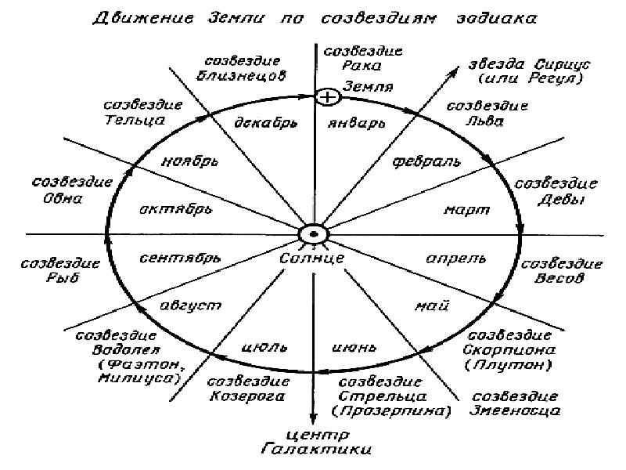
Что такое зодиакальный пояс?
Земля дает человеку пищу и тепло,
небо - понятие о вечном.
Жившие в глубокой древности люди заметили, что Луна, двигаясь по ночному небу, проходит лишь через определённые созвездия. А так как единственный спутник Земли отражает солнечный свет, то по его положению нетрудно рассчитать и тот путь, который проходит среди созвездий наше главное светило .Линию движения Солнца по небосклону назвали эклиптикой (от греческого ekleipsis – &quot;затмение&quot;). Её разделили по числу месяцев в году на 12 равных отрезков. Каждому из них присвоили символ ближайшего созвездия. Все они, за исключением Весов, изображали фигуры людей, мифических существу и животных. Поэтому широкую полосу на небе, в границах которой располагались созвездия, назвали зодиаком (zodiakos kyklos в переводе с греческого означает &quot;звериный круг&quot;). Так и появились зодиакальные созвездия. Насчитывается их 12: Овен, Телец, Близнецы, Рак, Лев, Дева, Весы, Скорпион, Стрелец, Козерог, Водолей, Рыбы. Все они располагаются на зодиакальном круге. А его исходной точкой считается положение Солнца в момент весеннего равнодействия.

Slide 7
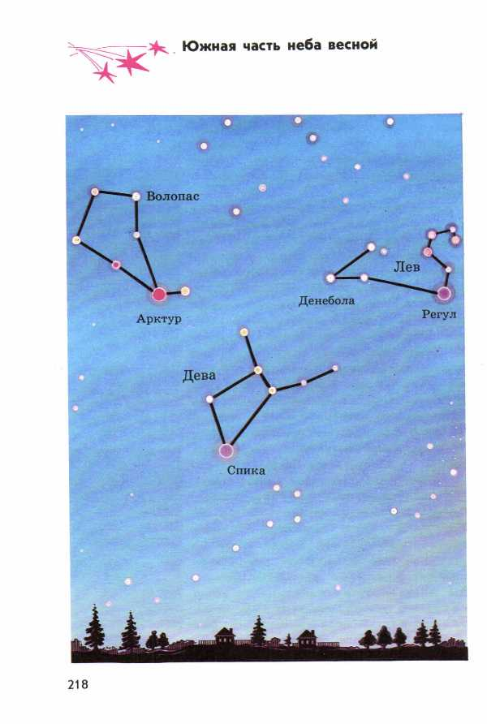
Когда можно увидеть своё созвездие?
Весною Солнце последовательно проходит по созвездиям Рыб, Овна и Тельца. В этот период эти и прилежащие к ним с севера и юга созвездия по ночам не видны, так как находятся вместе с Солнцем под горизонтом. Зато противоположные созвездия Девы, Весов и Скорпиона видны всю ночь; соседние с ними зодиакальные созвездия Близнецов, Рака и Льва видны с вечера до середины ночи, а созвездия Стрельца, Козерога и Водолея – во второй половине ночи.

Slide 8
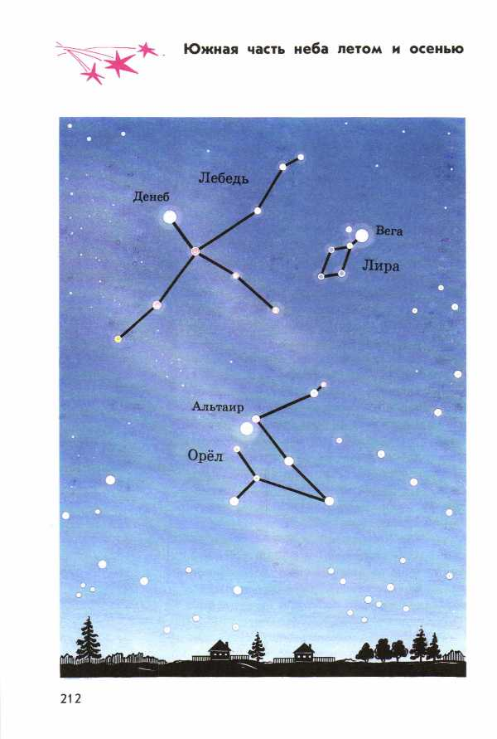
В летние месяцы Солнце перемещается по созвездиям Близнецов, Рака и Льва и уже эти созвездия не видны по ночам, созвездия Девы, Весов и Скорпиона видны по вечерам до середины ночи, созвездия Стрельца, Козерога и Водолея – всю ночь, а созвездия Рыб, Овна и Тельца – под утро. В таких же условиях видимости находятся созвездия, прилегающие с севера и с юга к перечисленным зодиакальным. Но следует иметь в виду, что в северных географических широтах из-за коротких летних ночей условия видимости созвездий резко ухудшаются.
Наступает осень, и Солнце перемещается по созвездиям Девы, Весов и Скорпиона.
Вечером можно видеть созвездия Стрельца, Козерога и Водолея, всю ночь видны Рыбы, Овен и Телец, а во второй половине ночи восходят над горизонтом Близнецы, Рак и Лев.

Slide 9
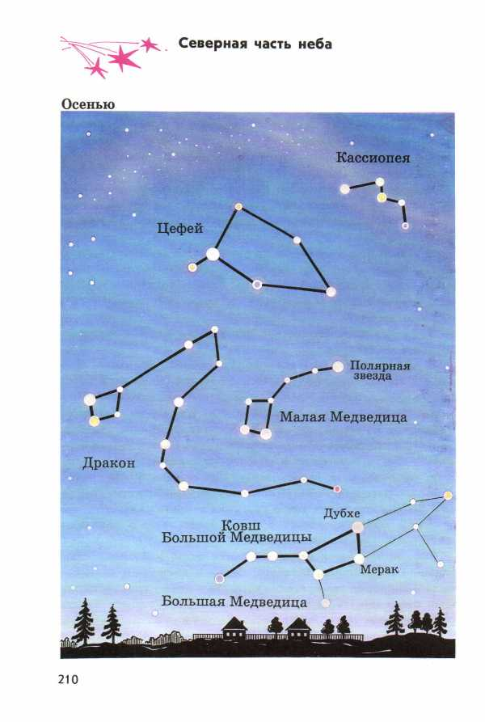
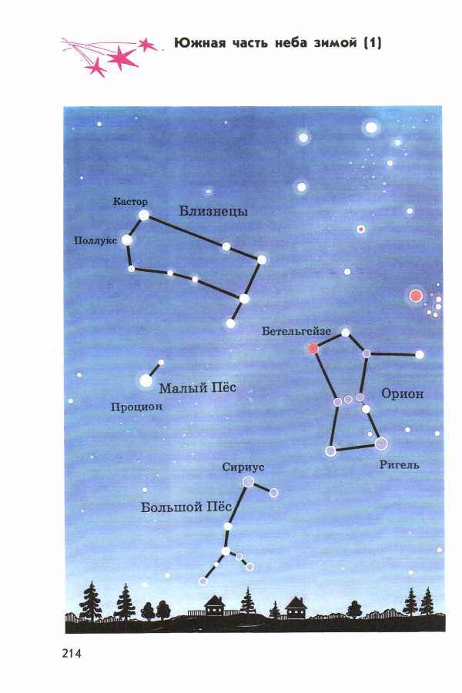
Зимой Солнце проходит по созвездиям Стрельца, Козерога и Водолея, которые по ночам уже не видны. Зато всю ночь сияют на небе созвездия Близнецов и Льва, а между ними видны слабые звезды Рака. И так как зимой
ночи очень длинные, то всю ночь видны также созвездия Овна, Тельца и Девы, вечером - созвездие Рыб, а во второй половине ночи над восточной стороной горизонта появляются созвездия Весов и Скорпиона. Так из года в год повторяются сезонные изменения вида звездного неба.

Slide 10
Рассмотрим несколько легенд

Slide 15
Созвездие-это область на небесной сфере, в которой группа видимых звезд образует воспринимаемый контур или узор, обычно представляющий животное, мифологического человека или существо.

Slide 16
Яркие созвездия, которые видны в России
К самым красивым созвездиям северного полушария, видимым в России, относятся: Орион, Большая медведица, Телец, Большой пес, Малый пес.
Если всмотреться в их расположение и дать волю фантазии, то можно увидеть сцену охоты, которая, словно на древней фреске, запечатлена на небосклоне уже более двух тысяч лет. Отважный охотник Орион всегда изображен в окружении зверей. Справа от него бежит Телец, и охотник замахивается на него дубиной. У ног Ориона расположена верные Большой и Малый псы.
Созвездие Орион
Это самое большое и красочное созвездие. Его хорошо видно осенью и зимой. Орион можно увидеть над территорией всей России. Расположение его звезд напоминает очертание человека.История образования этого созвездия берет свое начало из древнегреческих мифов. Согласно им, Орион был смелым и сильным охотником, сыном Посейдона и нимфы Эмвриалы. Он часто охотился вместе с Артемидой, но однажды, за победу над ней во время охоты, был поражен стрелой богини и погиб. После смерти он и был превращен в созвездие. Ярчайшей звездой Ориона является Ригель. Она в 25 тыс. раз ярче Солнца и в 33 раза больше его по размеру. Эта звезда имеет голубовато-белое свечение и считается сверхгигантской.

Slide 17
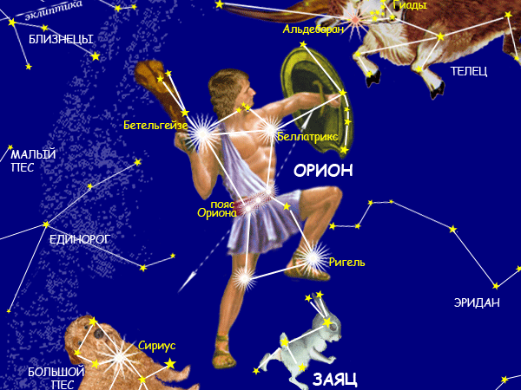

Slide 18
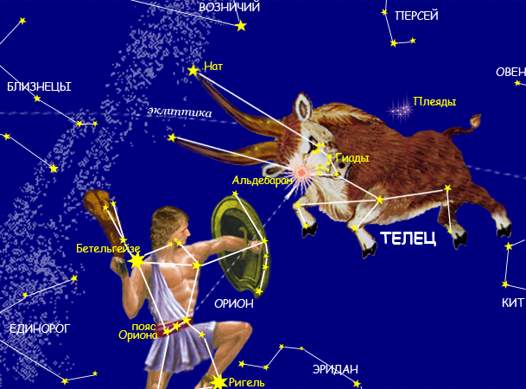
Созвездие Телец
Еще одним большим и невообразимо красивым созвездием северного полушария является Телец. Оно располагается на северо-западе от Ориона и находится между созвездиями Овен и Близнецы. Недалеко от Тельца расположены таким созвездия, как: Возничий, Кит, Персей, Эридан. Это созвездие в средних широтах можно наблюдать на протяжении практически всего года, исключение составляет вторая половина весны и начало лета.Это созвездие в средних широтах можно наблюдать на протяжении практически всего года, исключение составляет вторая половина весны и начало лета.
История возникновения созвездия восходит к древним мифам. В них говорится о Зевсе, превратившимся в тельца, для того, чтобы похитить богиню Европу и привести ее на остров Крит. Впервые это созвездие описал Евдокс -математик, живший задолго до нашей эры.Самой яркой звездой не только этого созвездия, но и других 12 групп звезд является Альдебаран. Она расположена на голове Тельца и раньше ее называли «глазом».

Slide 19
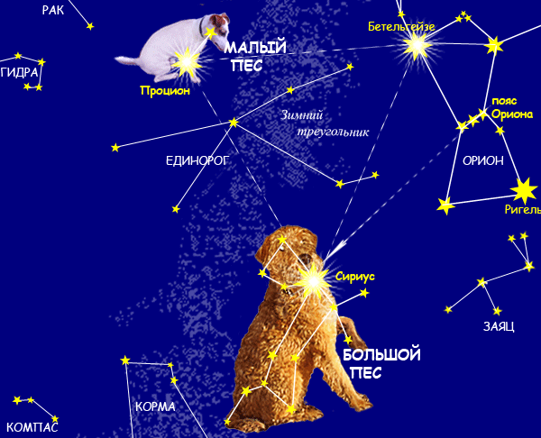
Созвездие Большой Пес
Это созвездие относится к семейству Ориона и граничит с созвездиями Орион, Единорог, Малый Пес, Заяц. Созвездие Большого Пса впервые было обнаружено Птолемеем во втором веке.
Существует миф, согласно которому Большой Пес раньше был Лелапом. Это был очень быстрый пес, который мог догнать любую добычу. Однажды он погнался за лисицей, которая не уступала ему в скорости. Итог гонки был предрешен, и Зевс превратил обоих животных в камень. Пса он поместил на небо.

Slide 20
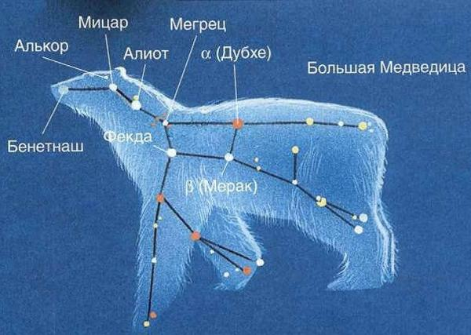
Созвездие Большая Медведица
Большая Медведица, напоминающая по форме ковш, является одним из трех самых крупных созвездий. Оно упоминается в трудах Гомера и в Библии. Это созвездие очень хорошо изучено и имеет большое значение во многих религиях.
Оно граничит с такими созвездиями, как: Водопас, Лев, Гончие Псы, Дракон, Рысь.
Согласно древнегреческим мифам, Большая Медведица ассоциируется с Каллисто, красивой нимфой и возлюбленной Зевса. Его жена Гера в наказание превратила Каллисто в медведя. Однажды, этот медведь наткнулся в лесу на Геру и их с Зевсом сына, Аркаса. Чтобы избежать трагедии, Зевс превратил сына и нимфу в созвездия.
Большой ковш образуют семь звезд.

Slide 21
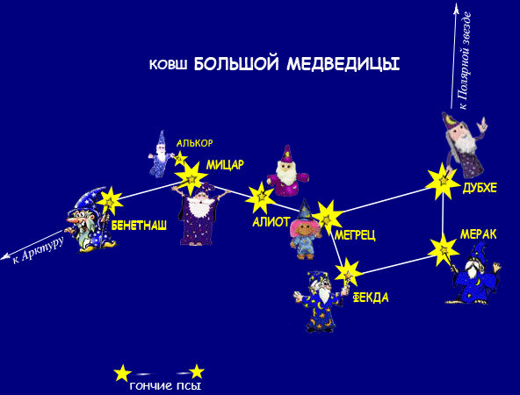
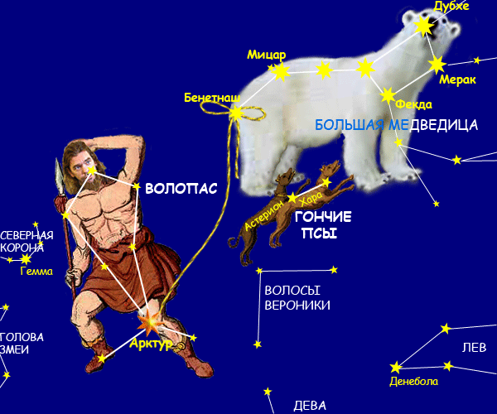
Эти созвездия являются наиболее яркими и красивыми в северном полушарии. Их прекрасно можно увидеть невооруженным взглядом в осеннюю или морозную зимнюю ночь. Легенды их образования позволяют разгуляться фантазии и представить, как могучий охотник Орион вместе со своими верными псами бежит за добычей, а Телец и Большая Медведица внимательно наблюдают за ним.

Slide 22
Заключение
И в заключение хочется прочесть Вам стихотворение
Взглянув на пояс зодиака
Мы в январе увидим Рака, А в феврале заметим Льва. Хранителем его была
В холодном марте злая Дева, Соседка Льва по небу слева. Весы купив себе в апреле, Они спокойно жить хотели Но в марте страшный Скорпион У них отнял покой и сон. Его убил Стрелец прекрасный, Отца июня сын несчастный, В июле ж братец Козерог Сон Льва и Девы уберег, А в августе на много дней
Приехал дядя Водолей. Из Рыб уху он в сентябре Варил и кушал на дворе, Зажарил Овна в октябре, Тельца зарезал в ноябре А в декабре, в конце концов, Родилась пара Близнецов.

Slide 23
Звездное небо может рассказать очень многое если не о будущем, то о прошлом всего человечества. Достаточно просто вдуматься в названия звезд, планет и созвездий. Очень многие названия созвездий связаны с мифологией. Такие созвездия часто имеют многотысячелетнюю историю. Сегодня мы не только узнали о созвездиях и звёздах, но и проверили, насколько развиты ваши интеллектуальные способности: память, внимание, мышление. Каждый из вас попытался построить координатами созвездие и ,надеемся, что вы заинтересовались этой темой и будете совершать путешествия по звёздному небу.
Что мы узнали о созвездиях?
· Что такое созвездия?
·На сколько созвездий разделено небо?
· Какие созвездия существуют?

Slide 24
Проведя свое исследование, я пришла к выводу, что науки астрономия и физика тесно связаны между собой. Звезды, планеты, спутники, Вселенная – все это было и есть не до конца разгаданной загадкой. О них писали и пишут свои труды ученые: математики, астрономы, философы, физики. Их воспевают поэты.
Николай Морозов
Всюду звезды над тобою, Всюду ярких точек рой Бесконечной чередою,
Нежной дружеской толпою Окружают шар земной…
Эти звезды – центры света, Вечной жизни очаги, Их лучами мысль согрета,
И сиянье их привета, Друг мой, в сердце сбереги..
В данной работе мы поставили перед собой цель: ознакомить учеников с некоторыми созвездиями; узнать, что такое зодиакальное созвездие, какие они бывают и что они обозначают.
Данная работа будет интересна ученикам, так как содержит полезную информацию.
Благодаря изученному материалу была создана памятка-12 созвездий с точки зрения астрономии.

Slide 25
СПАСИБО ЗА ВНИМАНИЕ!

